Slide 1
応用ソフトウェア工学中間発表 座席決定さん (仮)
2017年9月21日
チーム：SMZL
合田亮登 多田菜南
藤田寛康 安光穂高

Slide 2
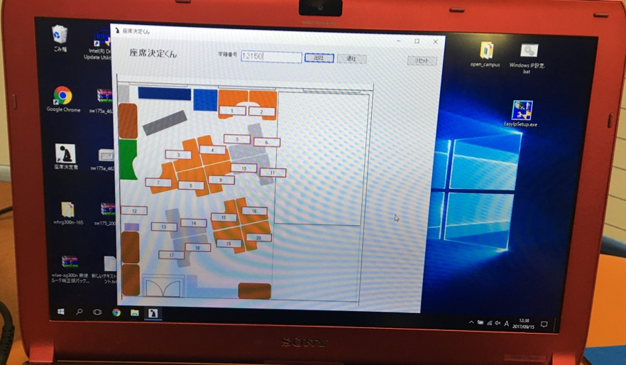
背景
清水研究室では座席が毎日ランダムに変更
学籍番号を手入力して座席を決定
毎朝入力が手間！

Slide 3




提案
出勤した人をカメラで捉え，座席を決定
PCの画面で自分の座る位置を確認するだけ
そのまま着席

Slide 4


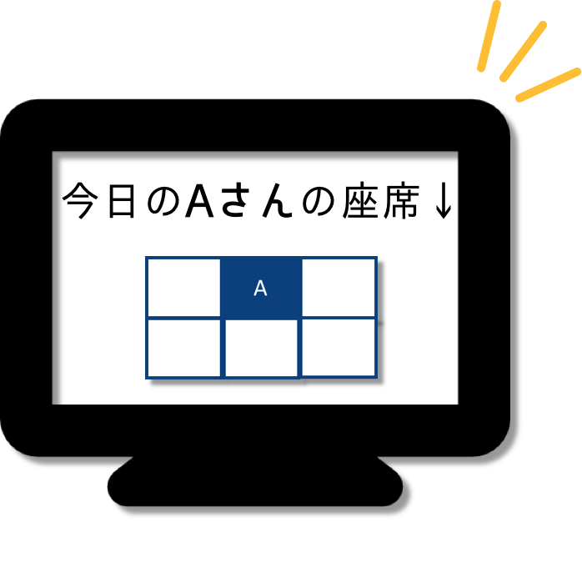

システム構成＜案１＞
顔認識
（CNN or 固有顔）
人体感知
人体感知
顔認識 (固有顔 or CNN)
座席決定
A
撮影
名前ID
サーバーサイド
クライアントサイド

Slide 5

システム構成＜案２＞
人体感知
顔撮影
顔認識
(face recognition)
座席決定
顔画像
名前ID
撮影
サーバーサイド
クライアントサイド

Slide 6
要素技術
顔検出
検出：OpenCV
ユーザ認証
顔認識：Convolutional Neural Network (AlexNet)
（カード認証：Felica）
RaspberryPi – PC間通信
socket: [送信] PC [受信] RaspberryPi
ユーザインターフェース
GUI: pyQt5

Slide 7
進捗
顔検出
進捗：100%
顔検出
顔抽出
画像生成
ユーザ認証
進捗：80%
固有顔法
CNN
face recognition
CNN (転移学習)
RaspberryPi – PC 間通信
進捗：90%
クライアント処理 （ラズパイ）
サーバ処理（PC）
ユーザインタフェース
進捗：40%
座席読み込み
座席決定
名前を反映

Slide 8
開発計画
9/15
9/21
9/26
【実装】
クライアントサイド
サーバーサイド
学習モデル
【中間発表資料作成】
【実装】
完成予定９/24
【発表資料作成】
デモ作成

Slide 9


システム構成
出勤
認識
座席決定
A
今日のAさんの座席↓
名前通知
撮影
DNN
or
Face Recognition

